Slide 1
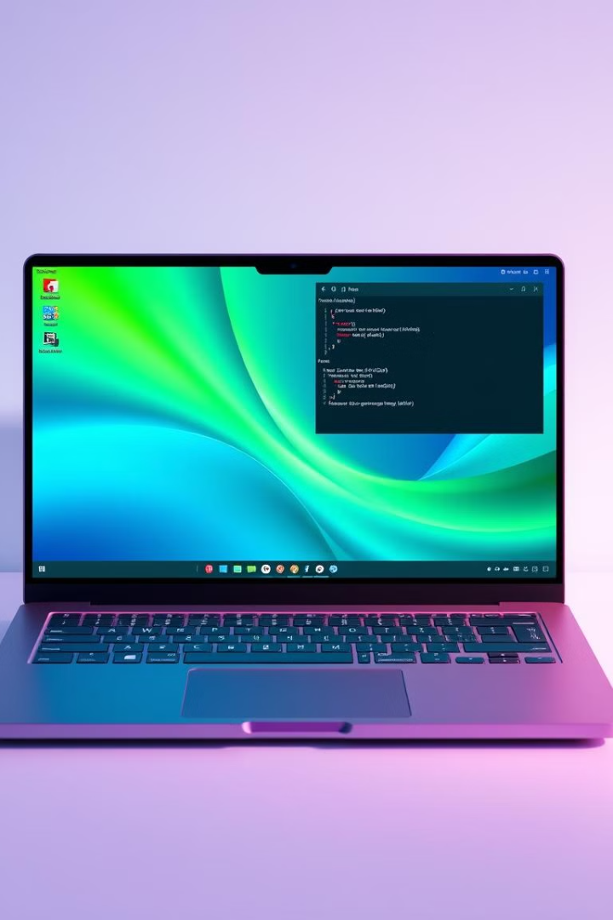
Explorando el Mundo de Linux: De la Línea de Comandos a la Interfaz Gráfica
Linux es un sistema operativo ampliamente utilizado en el mundo de la tecnología, ofreciendo a los usuarios dos formas principales de interactuar con él: la interfaz de línea de comandos (CLI) y la interfaz gráfica de usuario (GUI). Cada una de estas opciones presenta sus propias características, ventajas y desafíos, permitiendo a los usuarios elegir la que mejor se adapte a sus necesidades y preferencias.

Slide 2

Comandos Básicos de Linux: Domina la Navegación y Manipulación de Archivos
1
Navegación
2
Manipulación de Archivos
Comandos como "cd", "ls" y "pwd" son esenciales para moverse a través del sistema de archivos de Linux y conocer tu ubicación actual.
Comandos como "cat", "cp", "mv" y "rm" te permitirán crear, copiar, mover y eliminar archivos y directorios de manera eficiente.
3
Permisos
4
Ayuda
Comandos como "chmod" y "chown" te ayudarán a gestionar los permisos y la propiedad de los archivos y directorios.
El comando "man" te brindará acceso a las páginas de manual para aprender más sobre cada comando y sus opciones.

Slide 3

Estructura del Sistema de Archivos en Linux
1
Raíz (/)
El directorio raíz es el punto de partida del sistema de archivos de Linux, que contiene todos los demás directorios y archivos.
2
Directorios Importantes
Directorios clave como "/bin", "/etc", "/home" y "/var" almacenan archivos y configuraciones esenciales para el funcionamiento del sistema.
3
Archivos y Extensiones
En Linux, los archivos no se organizan por extensiones, sino por sus tipos y funcionalidades, lo que facilita la administración del sistema.

Slide 4
Gestión de Paquetes en Linux: Mantén tu Sistema Actualizado y Seguro
Instalación
Actualización
Eliminación
Usa comandos como "apt-get install" o "yum install" para instalar nuevos paquetes y software en tu sistema Linux.
Mantén tu sistema actualizado con los últimos parches de seguridad y actualizaciones de software utilizando comandos como "apt-get update" y "apt-get upgrade".
Puedes eliminar paquetes que ya no necesites usando comandos como "apt-get remove" o "yum remove".

Slide 5

Ventajas y Desventajas de Linux: Descubre por qué es un Sistema Operativo Excepcional
Adaptabilidad
Seguridad
Linux es altamente personalizable y se adapta a una amplia gama de hardware, lo que lo hace ideal para una variedad de usos, desde servidores hasta dispositivos de internet de las cosas.
Linux es conocido por su sólida seguridad, con un enfoque en la protección de la privacidad y la reducción de vulnerabilidades.
Comunidad
Curva de Aprendizaje
Linux cuenta con una comunidad global de desarrolladores y usuarios que contribuyen constantemente a su mejora y desarrollo.
Si bien Linux puede tener una curva de aprendizaje más pronunciada, especialmente para usuarios provenientes de otros sistemas operativos, esta esfuerzo se ve recompensado por su flexibilidad y control.

